Slide 1

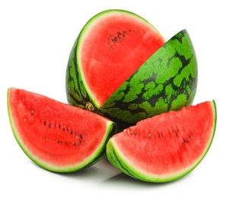
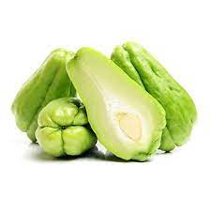
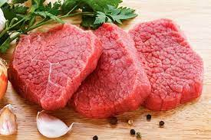
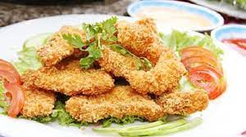
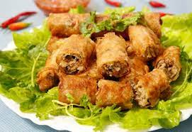
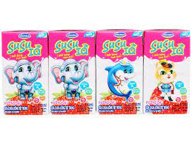
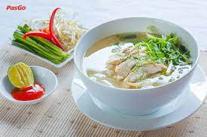
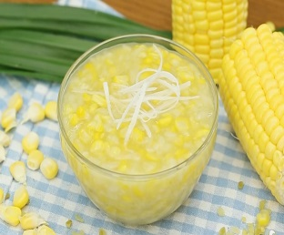

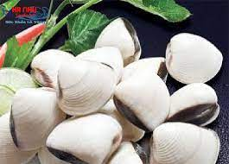
TRƯỜNG TIỂU HỌC NGỌC XUYÊN THỰC ĐƠN Tuần 4 tháng 03 năm 2023
 | Thứ hai | Thứ ba | Thứ tư | Thứ năm | Thứ sáu
Bữa chính 10h50 | Cơm gạo Bắc Hương Thịt kho tàu Bí đỏ xào tỏi Canh mùng tơi nấu ngao Tráng miệng: Dưa hấu | Cơm gạo Bắc Hương Thịt gà xay rim gừng Susu xào cà rốt Canh cải xanh nấu thịt Tráng miệng: Quả quýt | Cơm gạo Bắc Hương Bò xay sốt vang Canh cải cúc nấu thịt Rau xào ngũ sắc Tráng miệng: Dưa hấu | Cơm gạo Bắc Hương Cá chiên giòn Rau cải ngồng xào tỏi Canh đậu non nấu thịt Tráng miệng: Quả quýt | Bún Chả nem Tráng miệng: Sữa chua Vinamilk
Bữa phụ 15h | Sữa hôp Vinamilk | Phở gà nấm hương | Chè ngô | Uống sữa hộp Yakult | Cháo ngao

